Slide 1
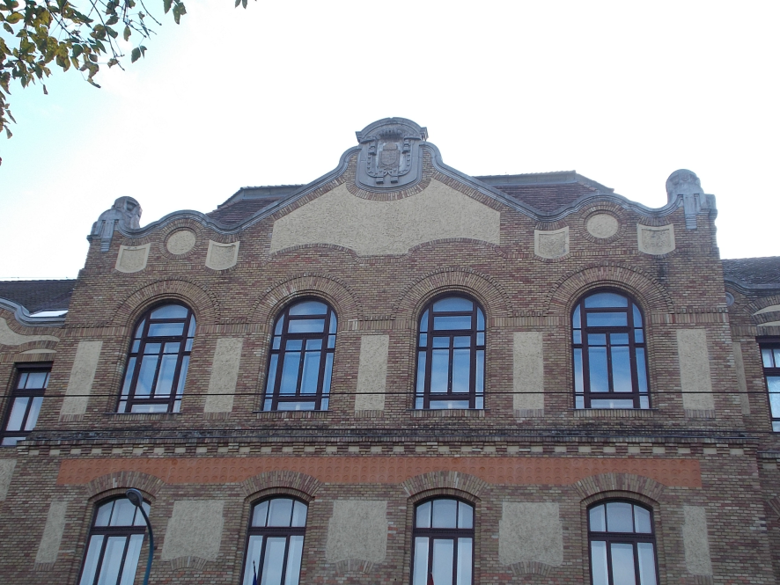
Pedagógiai innováció a Szent István Gimnáziumban a „Digitális Környezet a Köznevelésben VEKOP -7.3.3-17-2017-00009 pályázat” segítségével
Szent István Gimnázium

Slide 2
Pedagógia innováció és az István Gimnázium
Matematika: pl. „specmat.”
Természettudományok: pl. biológia-kémia-fizika-informatika tagozatok
Magyar, művészetek: pl. zenekar, énekkar, színjátszás, drámapedagógia
Informatika: pl. lego-robot szakkör
„Kert és műhely”, „SZIG-et”

Slide 3
A 21. század kihívásai az innováció új motorja
21. századi tanulás, tanítás tervezése
4K fejlesztése: kreativitás, kritikai gondolkodás, kollaboráció, kommunikáció
IKT szerepe
Covid-19 hatása
Microsoft Innovatív Iskola
VEKOP

Slide 4
Innovációs eredmények
6 kolléga, kiválasztott tanórák 40%-60%-a „VEKOP”-os óra, közel 300 tanuló bevonása
Digitális tananyagok készítése és feltöltésük
Digitális transzformáció sikere és diákjaink visszajelzése (motiváció, gemifikáció)
Versenyek, eredményeink, rendezvényeink sikere

Slide 5
Dr. Borbás Réka, kémia

Slide 6
Magyar László, kémia

Slide 7
Szatmáry Zsolt, fizika

Slide 8
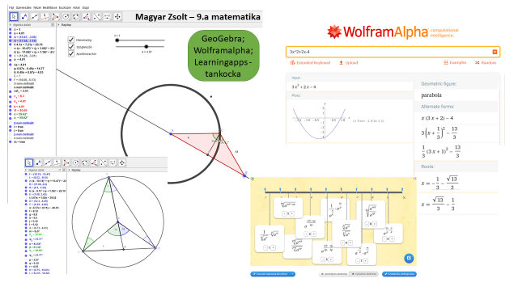
Magyar Zsolt, matematika

Slide 9
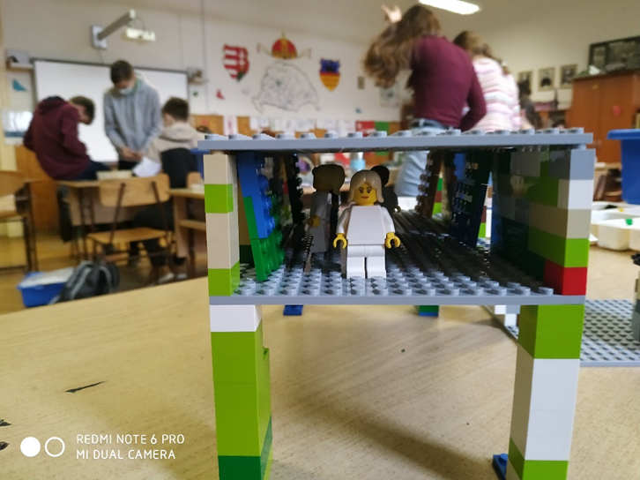
Jakab Katalin Edit, magyar
LEGÓ-story Szóbeli szövegalkotási feladatok, fogalmazás és olvasmányok feldolgozása - saját élmény
7. A osztály – Bradbury – 450 Fahrenheit – alkosd meg a regény világára jellemző tereket, fényképezd le, osszad meg az osztállyal, szövegbuborékokkal jelenítsd meg a szereplők gondollatait!
Fogalmazási gyakorlat: Mutasd be a gólyatábori élményeidet LEGÓ-figurákkal! Mozdítsd meg a figurákat!
9.B osztály – Emlékek őre, Illiász, Oidipusz király, Antigoné – a görög színház térszerkezete – hátterek, helyszínek, szereplők megjelenítésével, szóbeli előadással csoportmunkában

Slide 10
Bóka Gábor, magyar

Slide 11
Pedagógiai innováció értékelése
A pályázati sikerkritériumok 100%-a teljesült!
Tantárgyi módszertani megújulás indult meg!
A diákok digitális kompetenciája fejlődött!
A kitűzött 4K (kreativitás, kritikai gondolkodás, kollaboráció és kommunikáció) készségek fejlődtek!
A „tanári szerep” változott!

Slide 12
VEKOP
Köszönöm a figyelmet!

